Slide 1
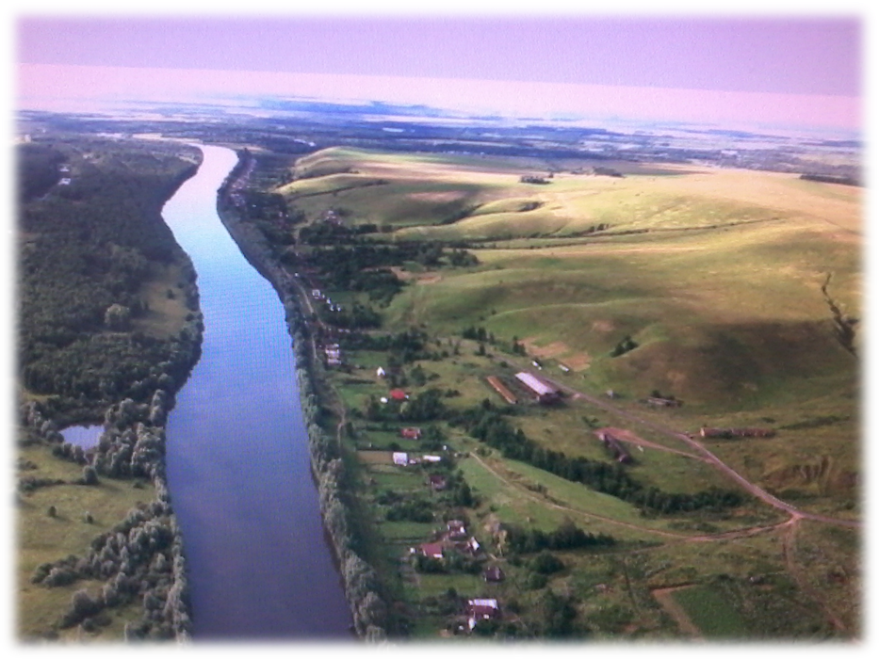
СОБОЛЕВСКОЕ СЕЛЬСКОЕ ПОСЕЛЕНИЕ
Отчет Главы Соболевского сельского поселения
«Об итогах работы за 2023 год и перспективах развития на 2024 год»

Slide 2
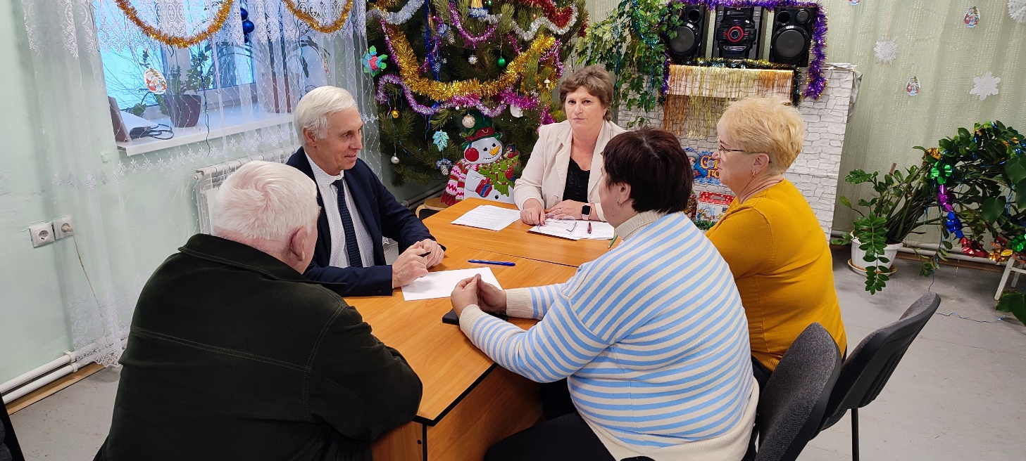
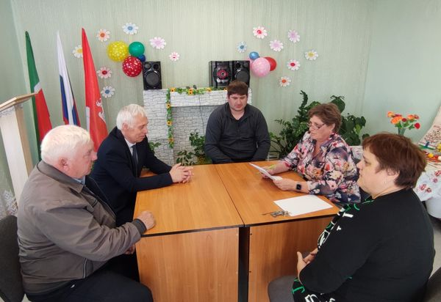
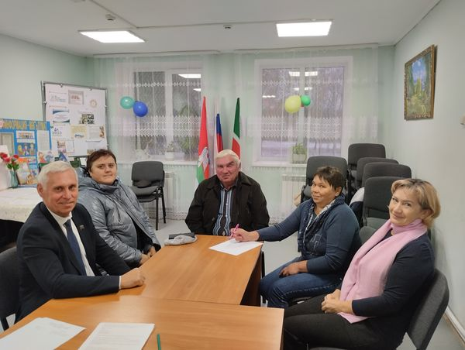
Совет Соболевского СП

Slide 3
Численность населения

Slide 4
 | На 01.01.2022 | На 01.01.2023 | На 01.01.2024
Дети дошкольного возраста | 3 | 3 | 1
Дети школьного возраста | 2 | 2 | 1
Трудоспособное население | 119 | 117 | 114
Пенсионеры | 73 | 70 | 60
Родилось | 1 | 0 | 0
Умерло | 8 | 9 | 8

Slide 5
Бюджет

Slide 6
Доходная часть бюджета

Slide 7
Собственные доходы в 2023 г.
Наименование доходов | Утверждено | Фактическое исполнение | % исполнения
Налог на доходы физических лиц | 11,2 | 8,4 | 75,0
Налог на имущество физических лиц | 19,9 | 36,1 | 181,4
Единый сельскохозяйственный налог | 54,6 | 7,6 | 13,9
Земельный налог с организаций | 589,8 | 353,2 | 60,2
Земельный налог с физ.лиц | 244,6 | 247,3 | 101,1
Прочие доходы от оказания платных услуг | 110,0 | 62,1 | 55,6
Аренда | - | 3,5 | -
самообложение | 94,5 | 96,0 | 101,6

Slide 8
Основные расходы за 2023г.
тыс.руб.
наименование | план | факт | %
Электроэнергия В т.ч. уличное освещение | 167,9 | 167,9 | 100
Содержание дорог | 164,2 | 66,5 | 40,5
Вывоз ТКО | 5,4 | 5,4 | 100
Самообложение | 436,5 | 430,1 | 98,5
Грейдерование дорог | 17,1 | 17,1 | 100

Slide 9
Содержание внутри поселковых дорог

Slide 10
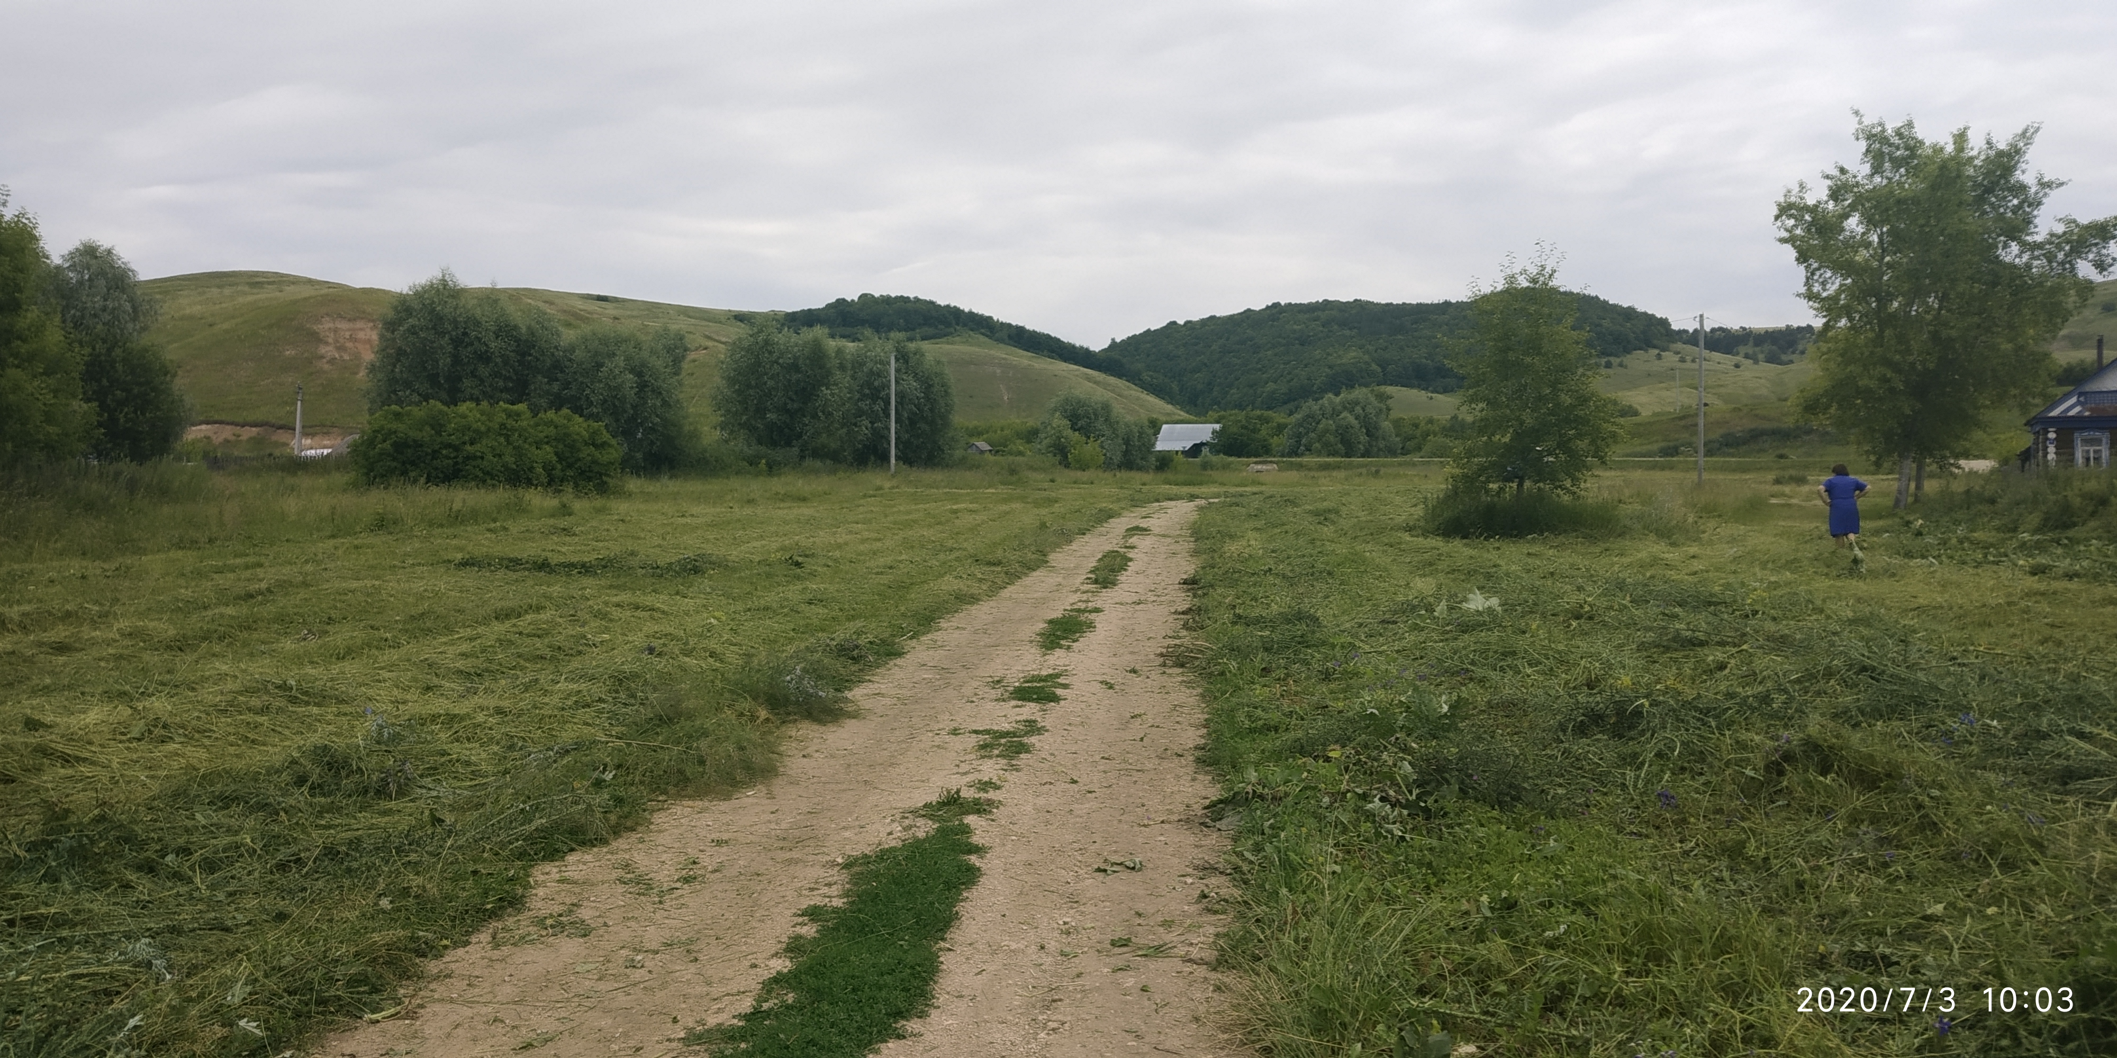
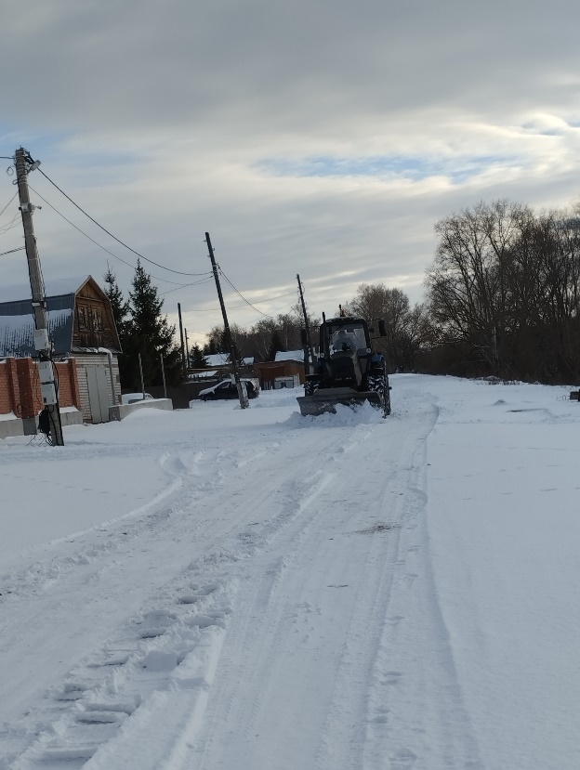
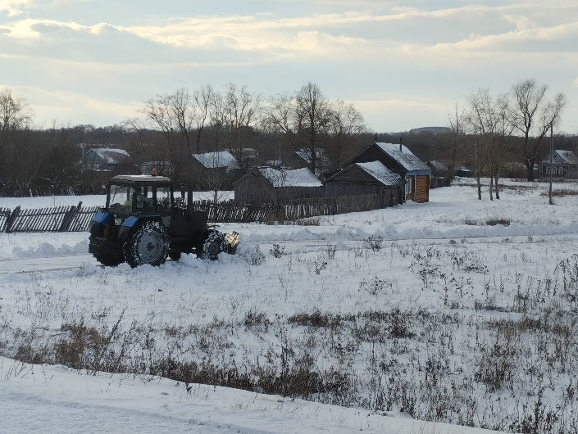
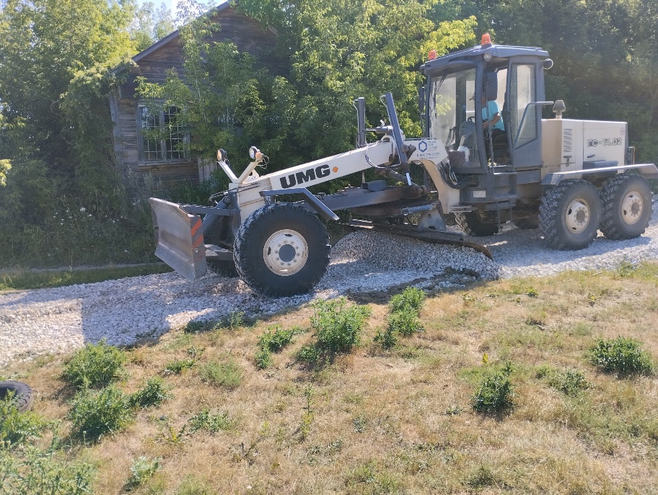
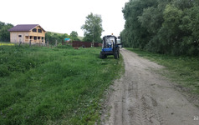

Slide 11
Сельское хозяйство

Slide 12
Поголовье

Slide 13
Субсидия на коров и коз

Slide 14
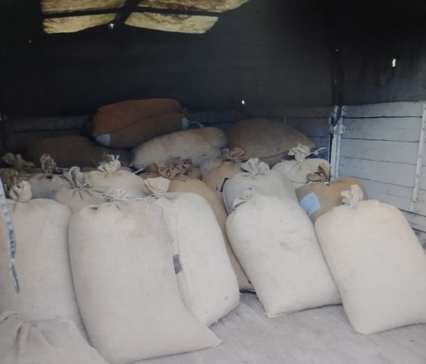
Получение дивидендов

Slide 15
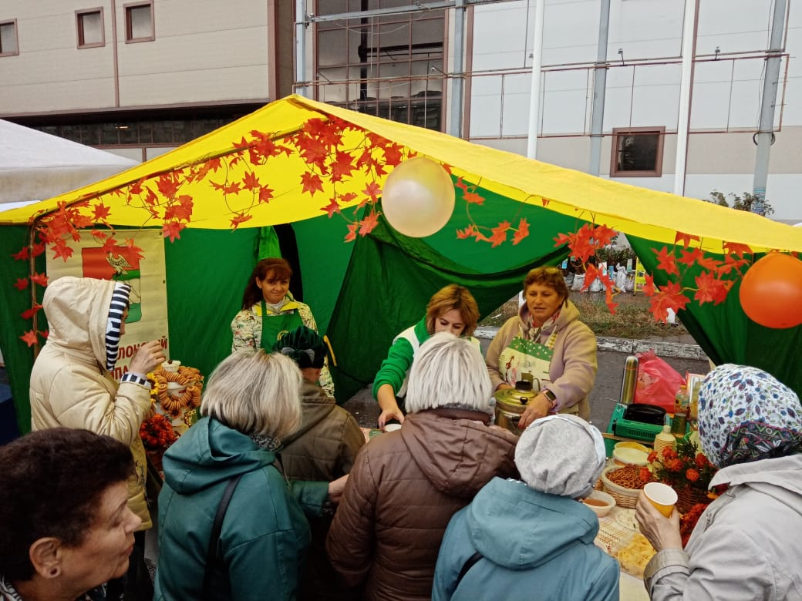
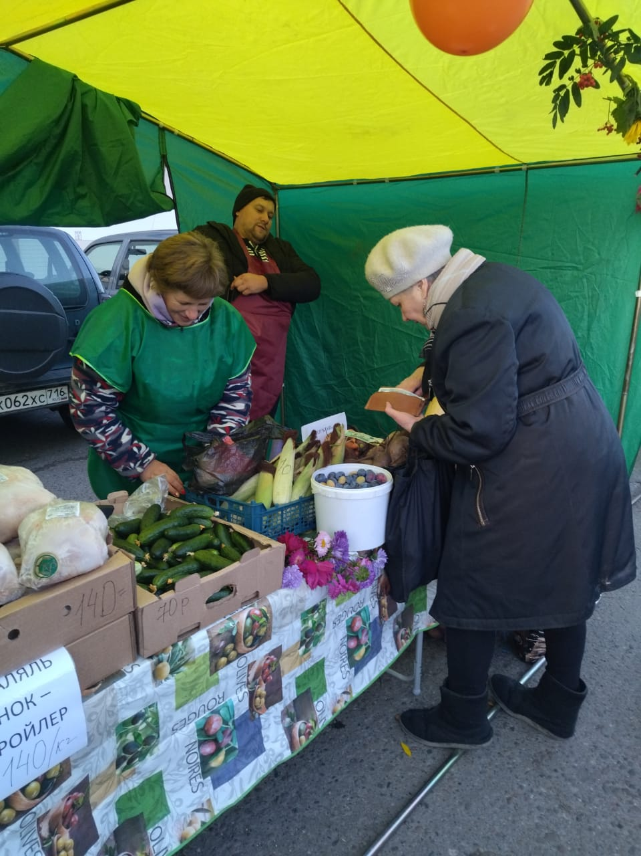
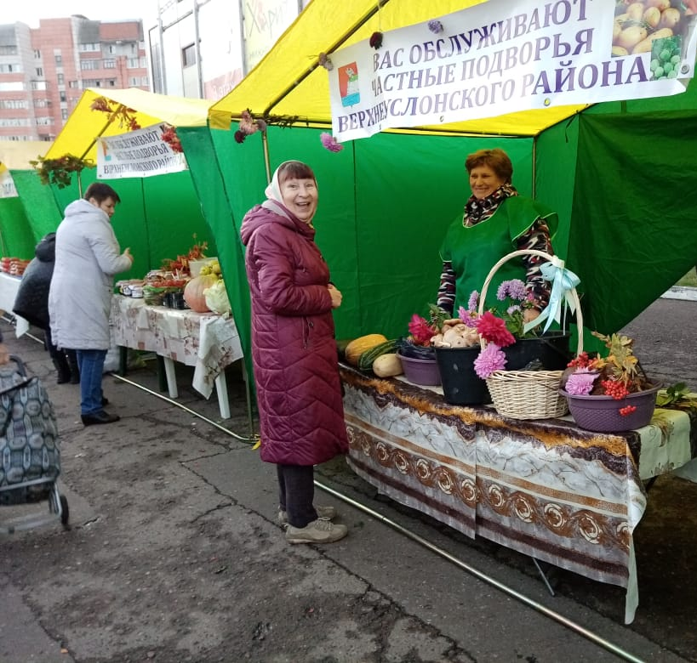
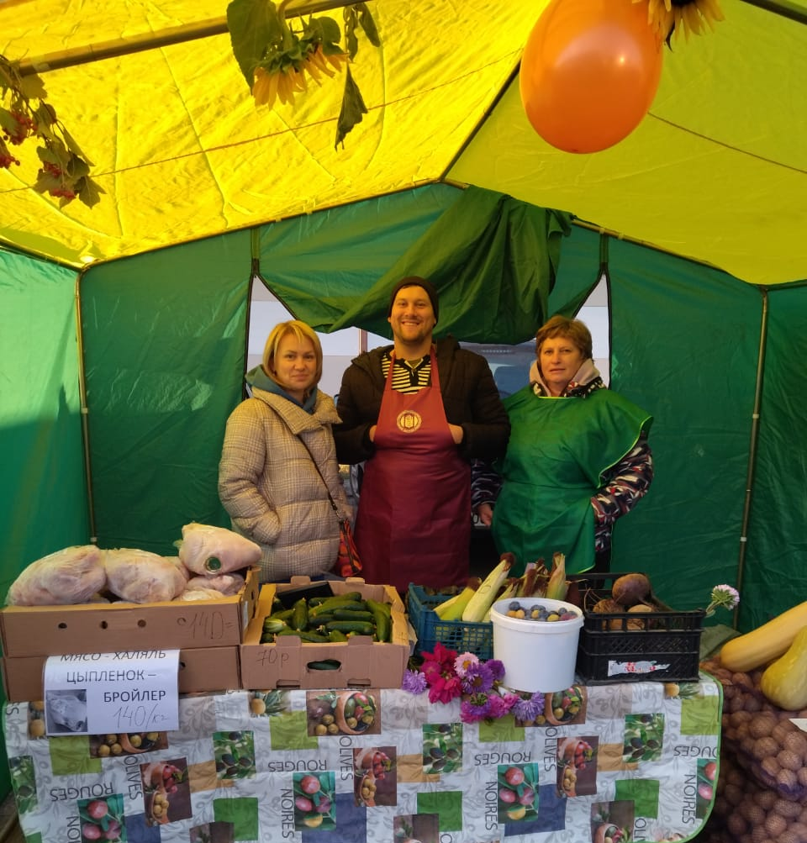

Slide 16
Благоустройство
Всего КРС 160 гол
Коров 107 гол.
Свиней -9 гол.
Овец -39 гол.
Коз-12 гол.
Лошадей -2 гол.
Птиц -879 шт.
П

Slide 17
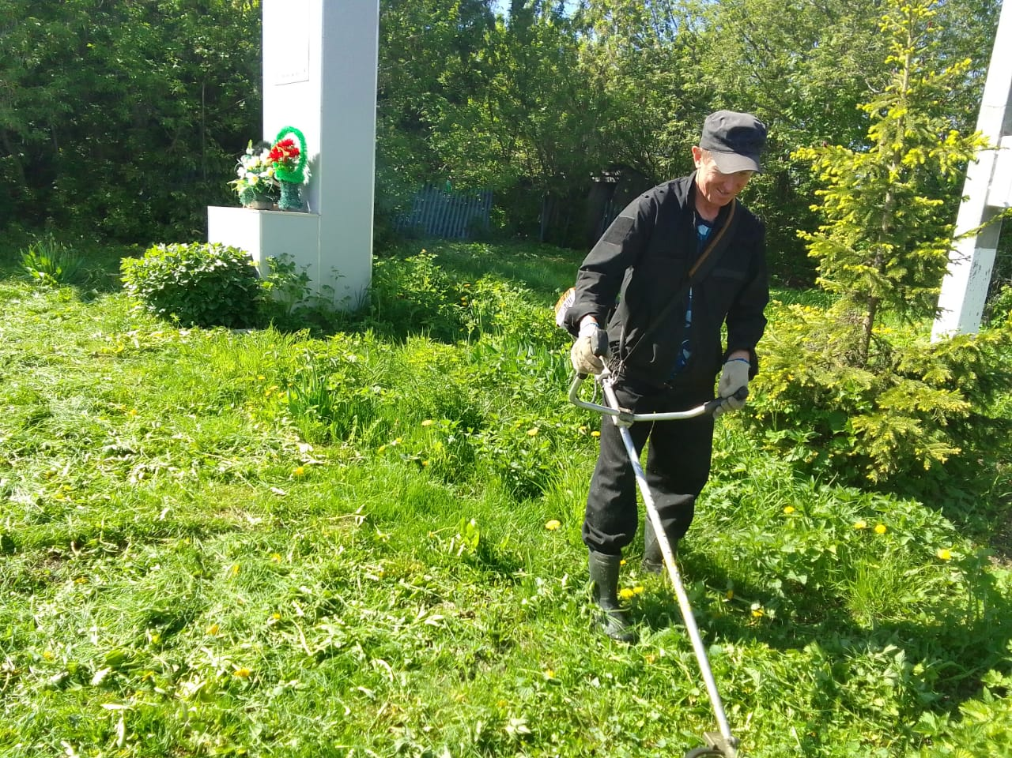
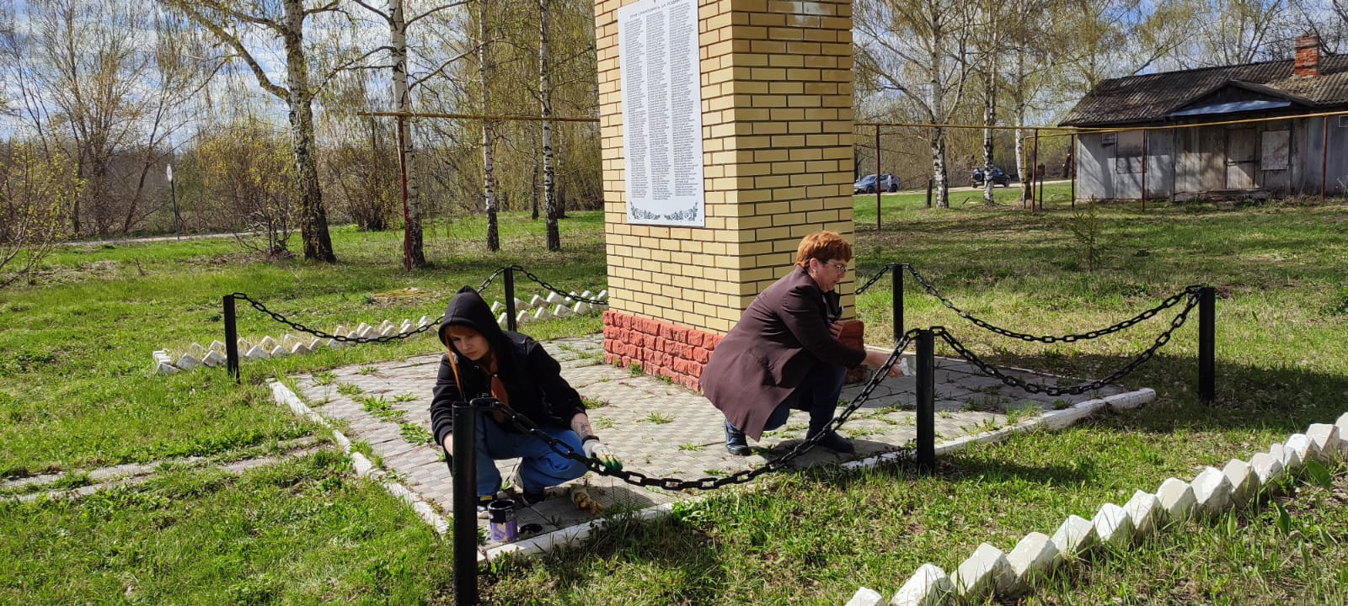

Slide 18
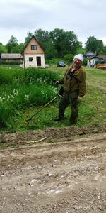
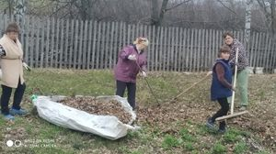

Slide 19
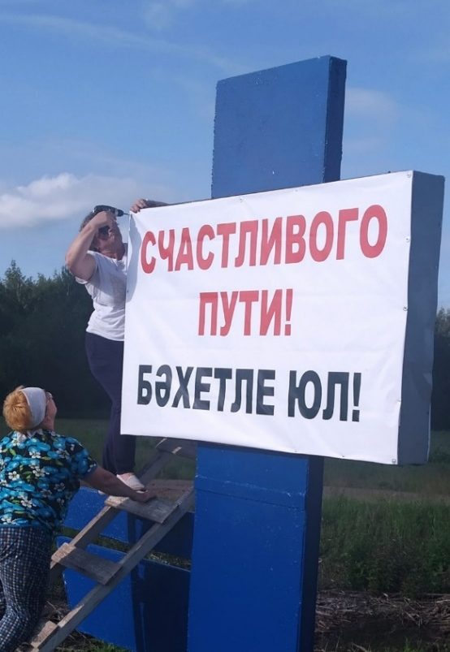
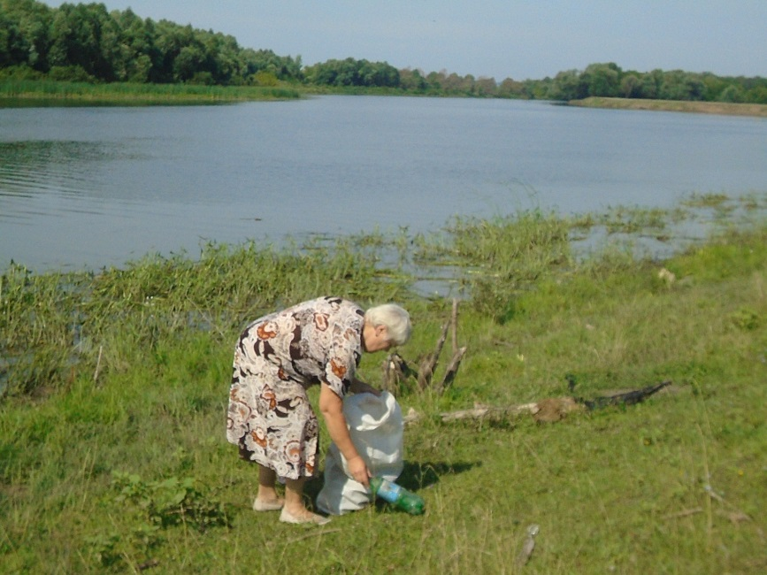
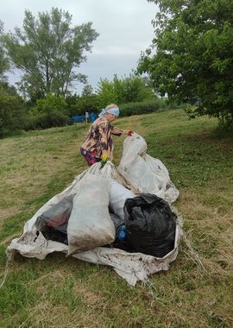
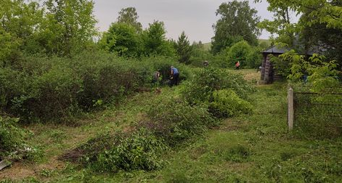

Slide 20
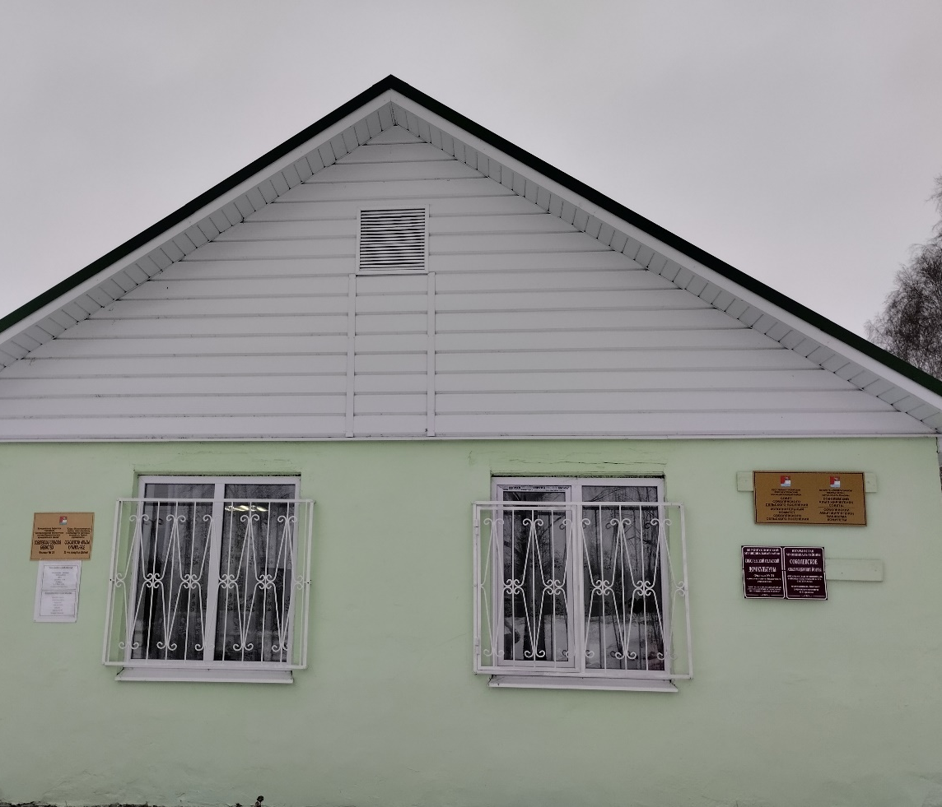

Slide 21
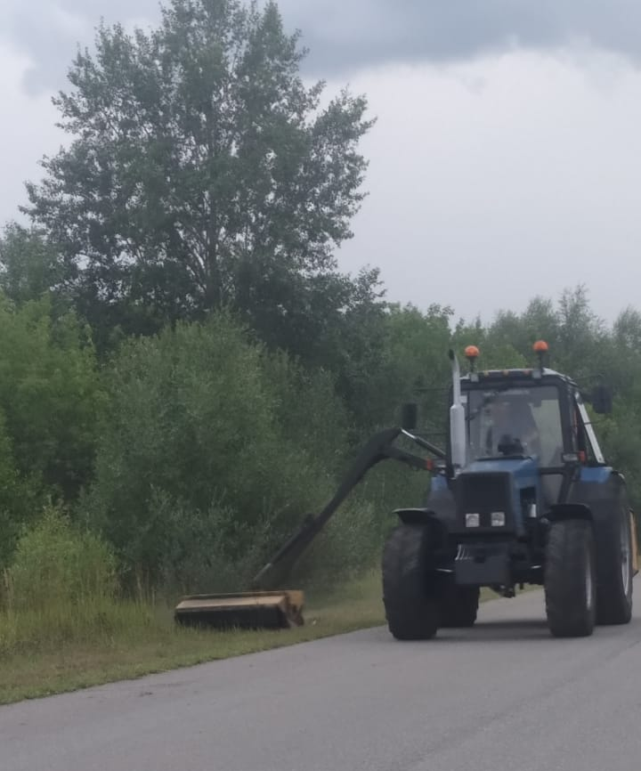
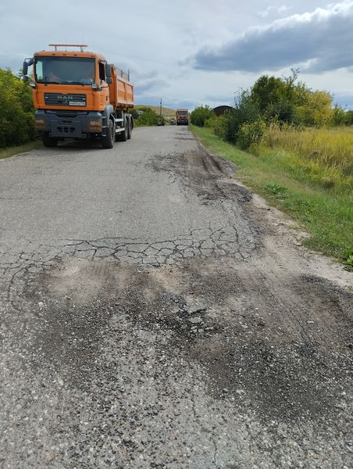
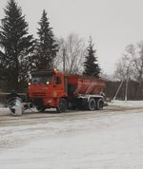
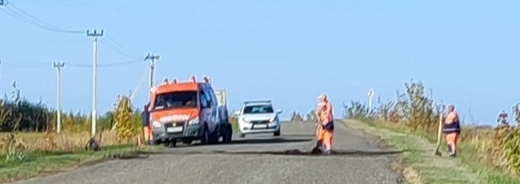

Slide 22
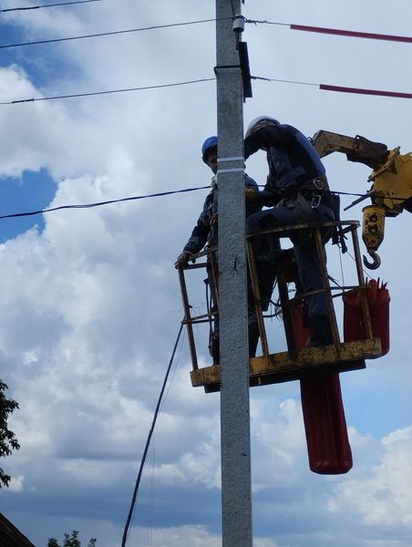
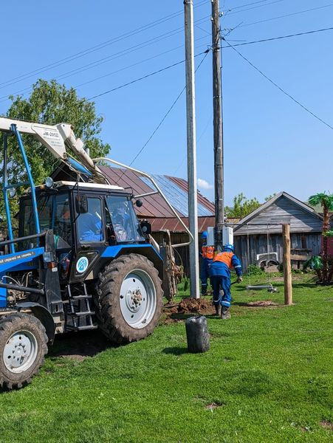

Slide 23
Вывоз ТКО

Slide 24
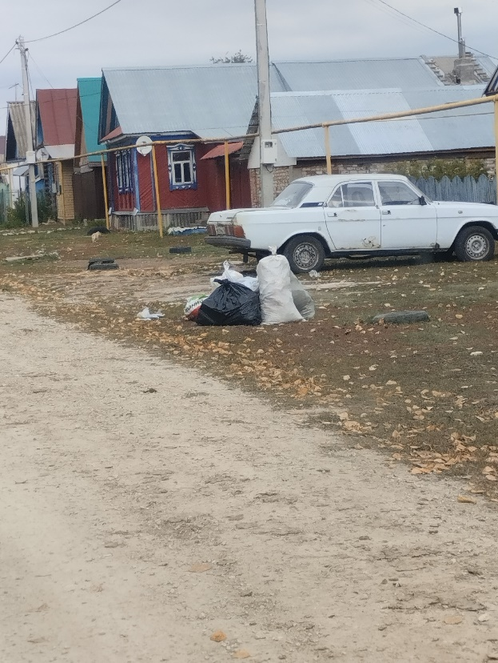
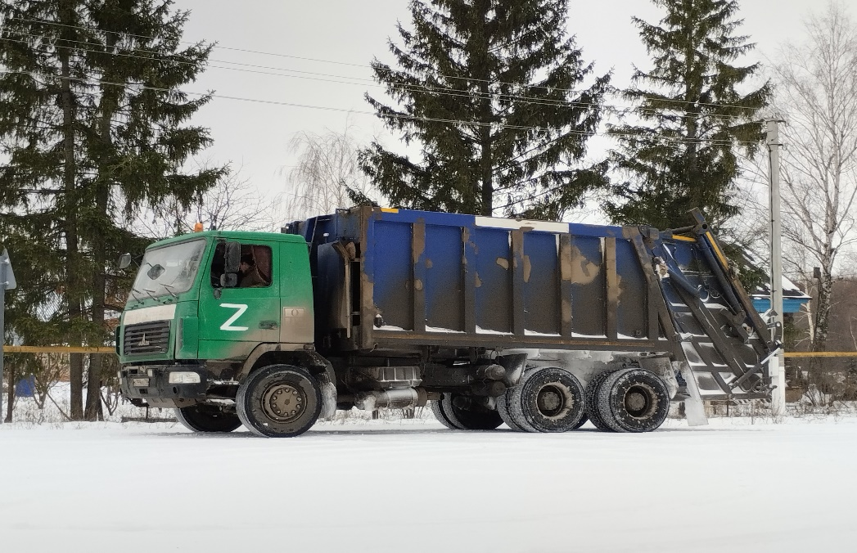

Slide 25
Культура
Всего КРС 160 гол
Коров 107 гол.
Свиней -9 гол.
Овец -39 гол.
Коз-12 гол.
Лошадей -2 гол.
Птиц -879 шт.
П

Slide 26
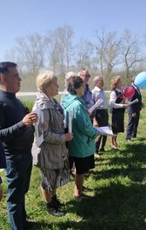
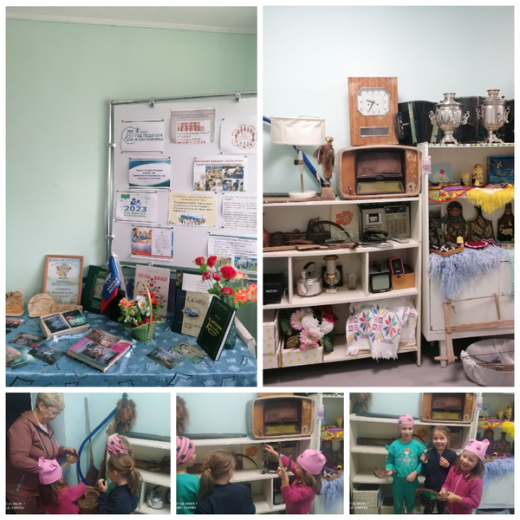

Slide 27
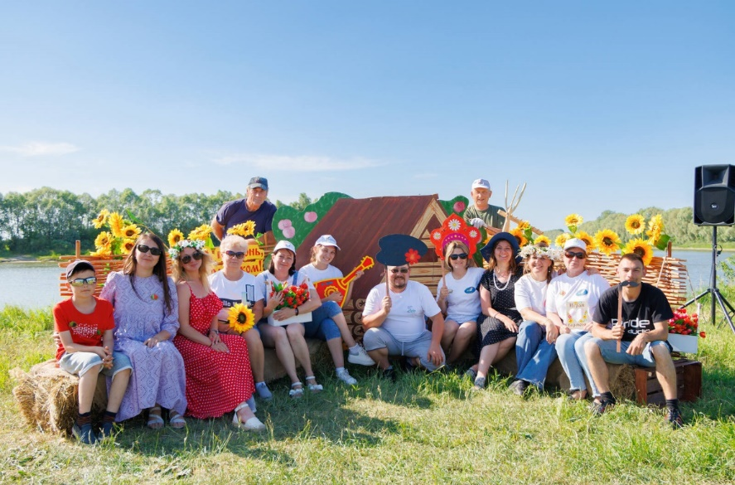
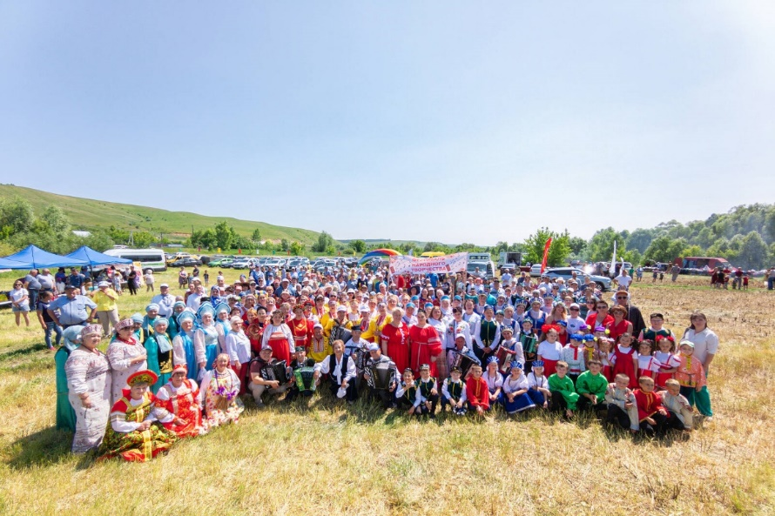
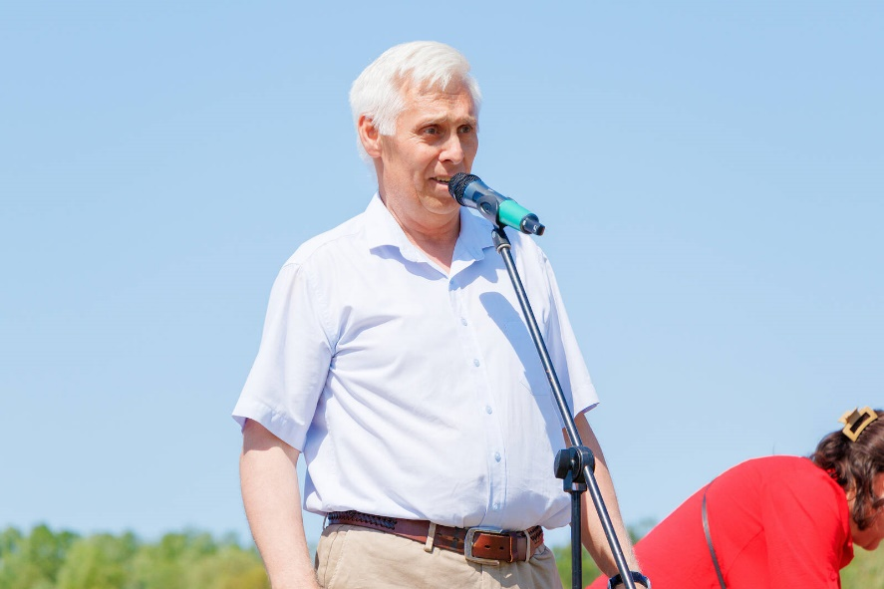
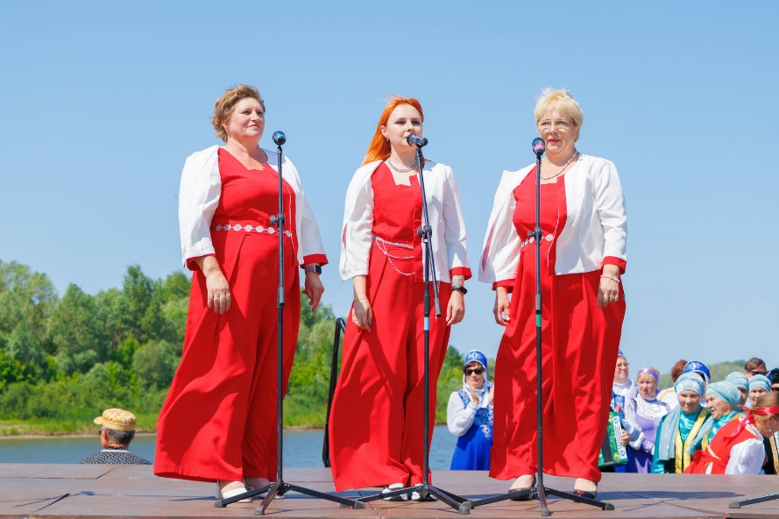
Проведение фестиваля «Играй гармонь в Соболевском»

Slide 28
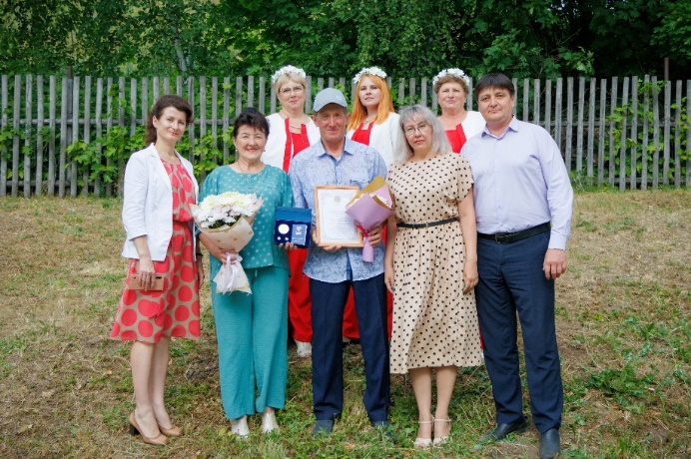
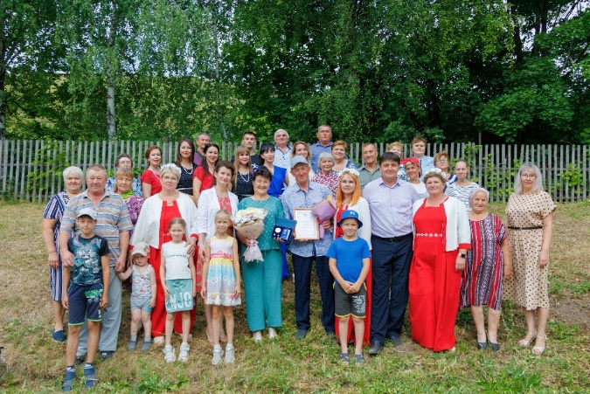
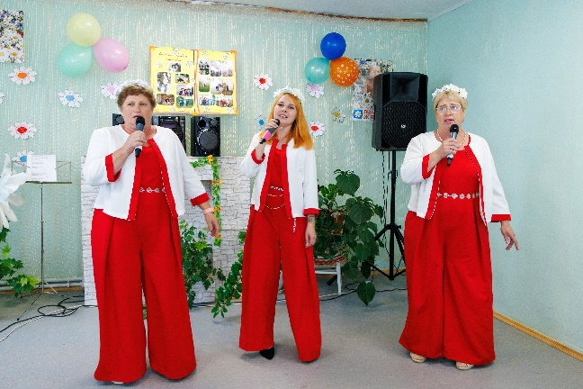
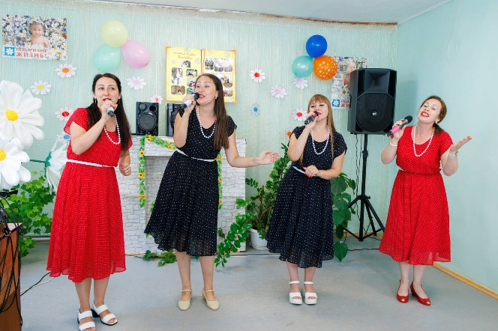
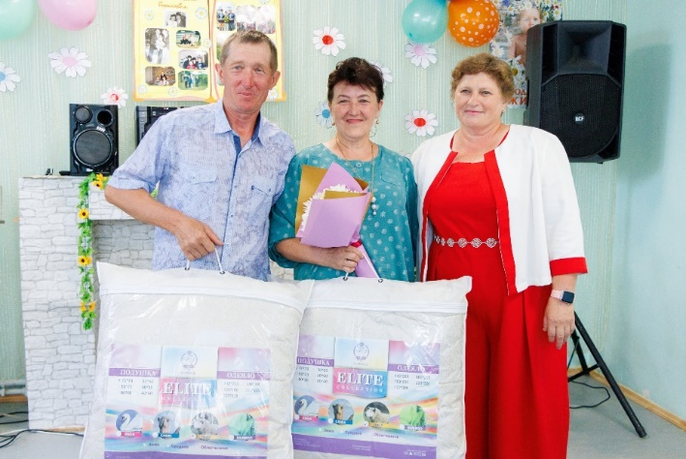
День «Семьи любви и верности»

Slide 29
ДУХОВЕНСТВО
ДУХОВЕНСТВО

Slide 30
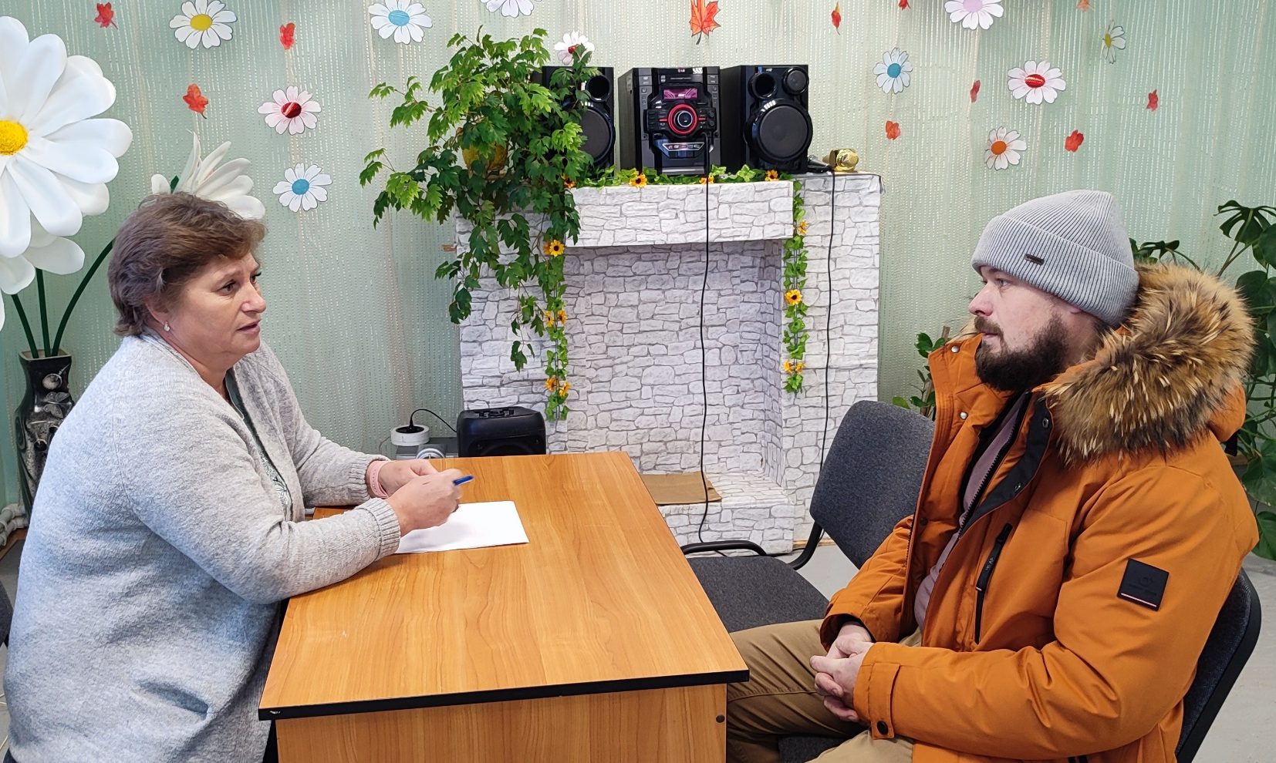
Взаимодействие с старостой старообрядческой общины

Slide 31
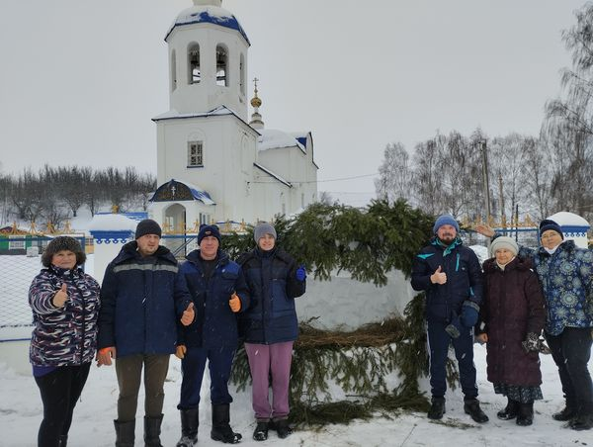
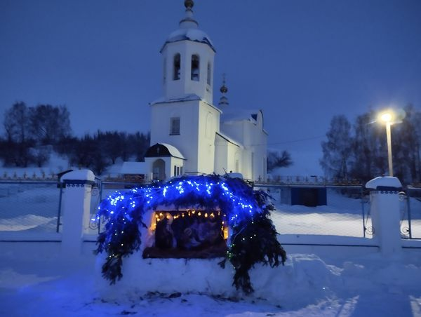

Slide 32
Призыв в ряды вооруженных сил

Slide 33
Мобилизованный Росихин Никита Григорьевич

Slide 34
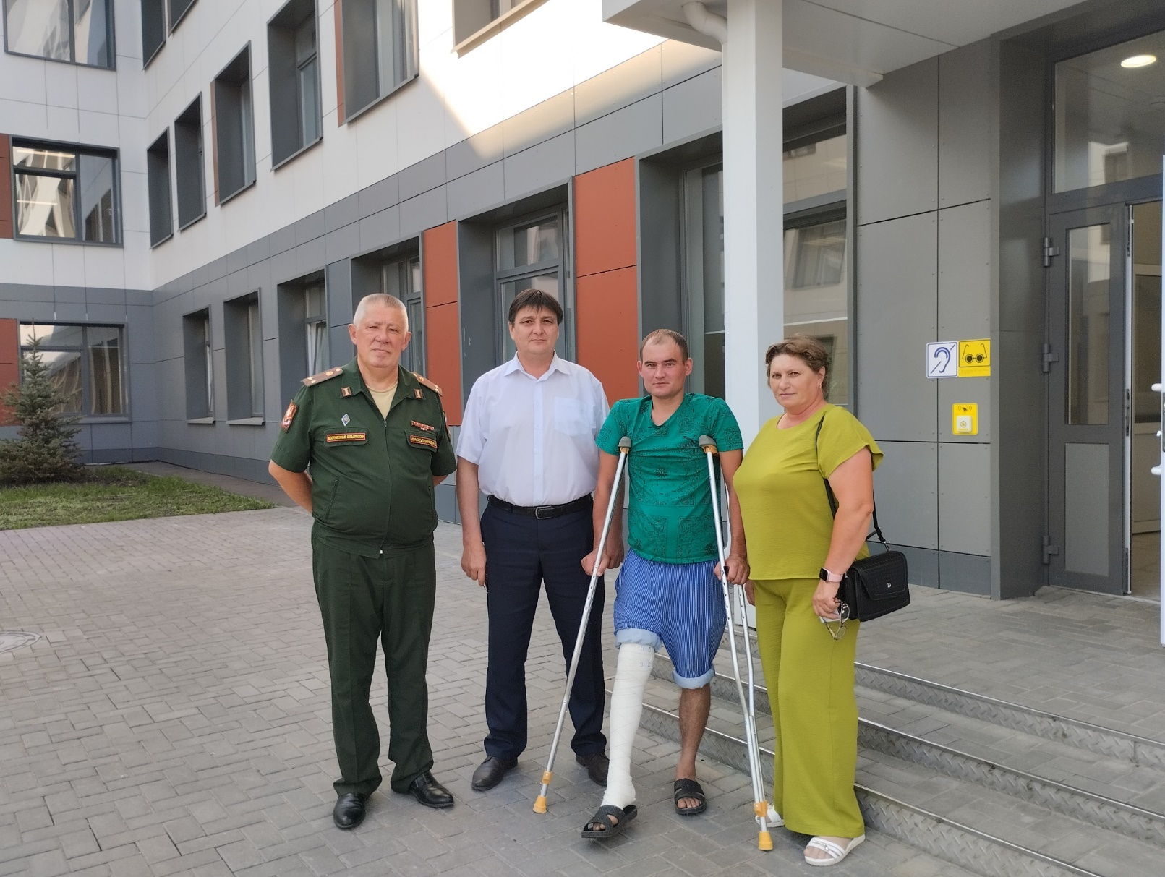
Работа с мобилизованными

Slide 35
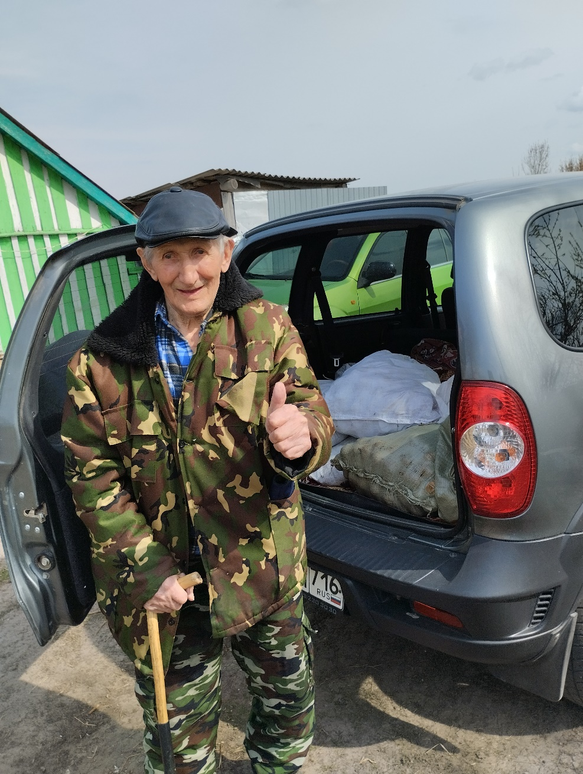

Slide 36
Соц.защита

Slide 37
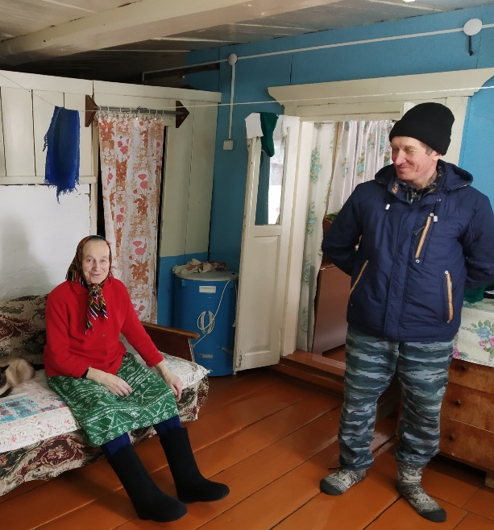

Slide 38
Почта

Slide 39
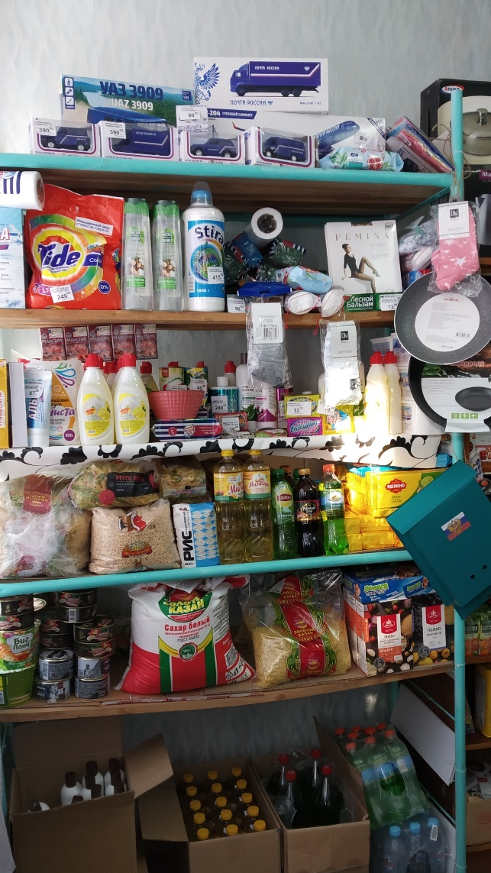
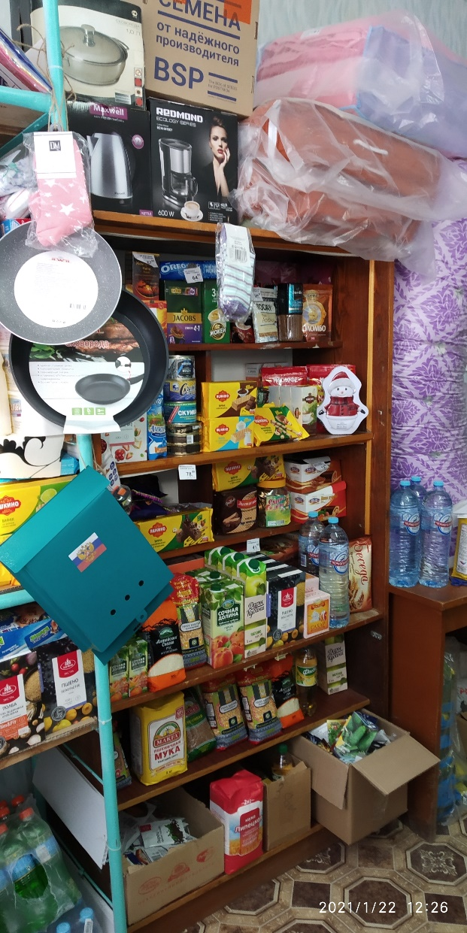

Slide 40
Здравоохранение

Slide 41
Вакцинация населения

Slide 43
Правоохранительная деятельность

Slide 45
Пожарная безопасность

Slide 47
Водоснабжение

Slide 48
Информация финансово-хозяйственной деятельности
по Соболевскому СП за 2023 год
Остаток денежных средств на 01.01.2024 г. -48 109,07 руб.
ВСЕГО Начислено за воду 463 836,47 руб.
Поступило за воду на р/счет 449 391,29 руб:
Процент собираемости 96,9%, т.к. оплата за декабрь производится в январе.
ФАКТИЧЕСКИЙ РАСХОД составил 497 500,36 руб.:
з/плата операторам - 186 275,36руб.
содержание аварийной бригады - 91 910,40 руб.
налог УСН 2023г. 4 494,00 руб.
возмещено э/энергии 61 240 руб.- 26,30% (начислено 232 621.50 руб.)
услуги экскаватора 19 680 руб
расходные материалы для скважин 19 680 руб.
услуги банка 1000 руб

Slide 50
Самообложение

Slide 54
Спонсорская помощь ООО «ГК «Сокол»

Slide 55
Выпиливание аварийных и старых деревьев

Slide 56
Отсыпка дороги ООО «ГК Сокол»

Slide 57
Снос аварийной школы и СДК

Slide 58
Укрепление берега реки Свияга

Slide 59
Спонсорская помощь от Рубцовой Ольги Михайловны

Slide 60
Замена насоса

Slide 61
Обращения граждан

Slide 63
Юбилейные даты

Slide 64
Вручение подарка труженице тыла

Slide 65
Поздравление юбиляров

Slide 66
Поздравление с днем пожилого человека

Slide 67
Инвентаризация земельных участков

Slide 68
Проблемные земельные участки -186
из них ЛПХ – 41 1- дубль
2- оформлены собственниками
5- по 518-ФЗ
33 – сняты с кадастрового учета
Переданы в постоянное
бессрочное пользование -77
из них 14- уличная сеть
сняты с кадастрового учета 68

Slide 69
Планы на 2024 год

Slide 70
ПЛАНЫ на 2024 год:
1. Работа по сбору использованию средств самообложения:
-благоустройство территории кладбищ в селе Соболевское и деревне Карамышиха;
-благоустройство территории памятника погибшим в Великой отечественной войне в селе Чулпаниха.
2. Грейдерование внутри поселковых дорог.
3. Благоустройство и обкос территории поселения.
4. Подготовка к празднованию 79-годовщины Победы в ВОВ.
5. Подготовка к фестивалю народного творчества «Играй гармонь в Соболевском»
6. Продолжение работы по улучшению уличного освещения в населенных пунктах, а именно замена перегоревших ламп на энергосберегающие.
7. Ремонт трассы Макулово-Соболевское.
8. Спил аварийных деревьев по улице Центральная в деревне Карамышиха.

